Slide 1
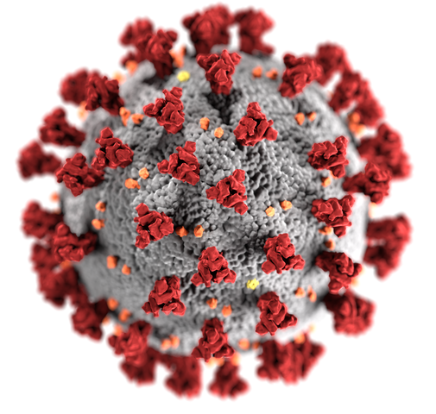
ZASADY BEZPIECZEŃSTWA PODCZAS
PANDEMII
Zosia Cyrkler
I Nadia Zając

Slide 2
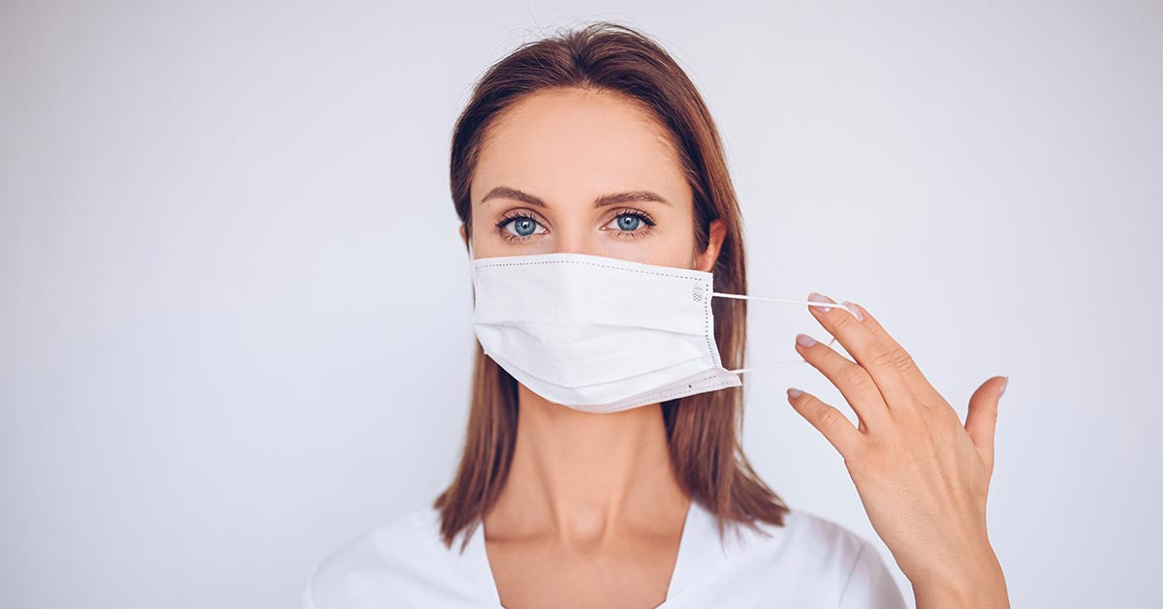
NAJWAŻNIEJSZE INFORMACJE
Żeby zminimalizować ryzyko zarażenia, należy stosować się do zaleceń:
często myć ręce;
stosować odpowiednie zasady ochrony podczas kaszlu i kichania;
unikać dotykania oczu, nosa i ust;
zasięgnąć pomocy medycznej – jeśli występuje gorączka, kaszel, trudności w oddychaniu.
Jeżeli zaobserwujemy u siebie symptomy choroby, a wróciliśmy z obszaru ryzyka, należy skontaktować się ze stacją sanitarno-epidemiologiczną lub zgłosić się do szpitala zakaźnego.

Slide 3
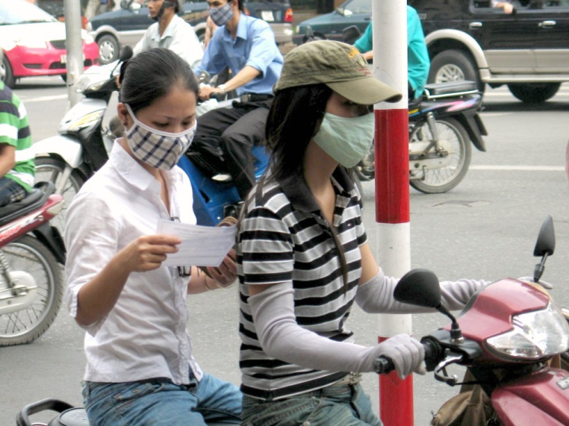
OGRANICZENIA W PRZEMIESZCZANIU SIĘ
1,5 METRA – MINIMALNA ODLEGŁOŚĆ MIĘDZY PIESZYMI
Obowiązek utrzymania co najmniej 1,5-metrowej odległości między pieszymi.
Wyłączeni z tego obowiązku są:
rodzice z dziećmi wymagającymi opieki (do 13. roku życia),
osoby wspólnie mieszkające lub gospodarujące,
osoby niepełnosprawne, niemogące się samodzielnie poruszać, osoby z orzeczeniem o potrzebie kształcenia specjalnego i ich opiekunowie.
ZASŁANIANIE UST I NOSA W MIEJSCACH PUBLICZNYCH
Zasłanianie ust i nosa w miejscach publicznych jest obowiązkowe w całym kraju.

Slide 4
OGRANICZENIA W PRZEMIESZCZANIU SIĘ
Usta i nos trzeba obowiązkowo zasłaniać m.in.:
na ulicy, na drogach i placach, na terenie cmentarzy, promenad, bulwarów, miejsc postoju pojazdów, parkingów leśnych,
w autobusie, tramwaju i pociągu,
w sklepie, galerii handlowej, banku, na targu i na poczcie,
w zakładzie pracy, jeśli w pomieszczeniu przebywa więcej niż 1 osoba. Wprowadzenie tej zasady zależy od decyzji pracodawcy,
w zakładzie pracy podczas bezpośredniej obsługi klienta/interesanta,
w kinie i teatrze,
u lekarza, w przychodni, w szpitalu, salonie masażu i tatuażu,
w kościele i szkole, na uczelni
w urzędzie (jeśli idziesz załatwić tam jakąś sprawę) i innych budynkach użyteczności publicznej.

Slide 5
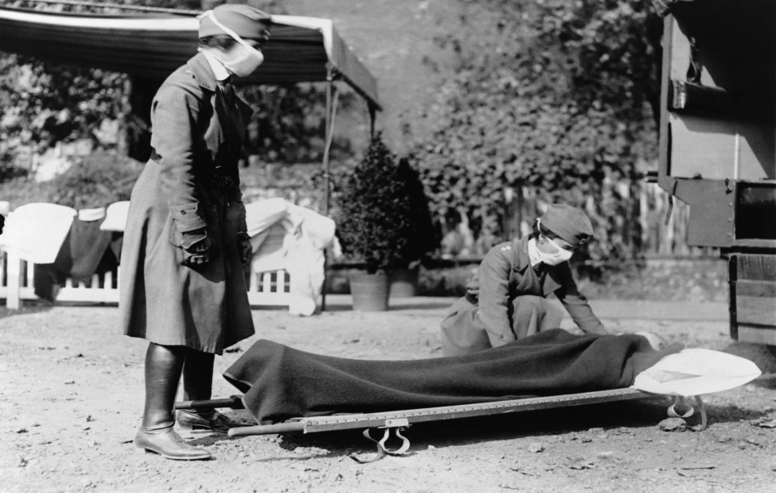
PANDEMIE W XIX WIEKU
Cholera (1899-1923)
Zgodnie z informacjami udostępnionymi przez Światową Organizację Zdrowia, każdego roku na cholerę zapadają nawet 4 miliony ludzi. Pandemia z lat 1899-1923 miała jednak znacznie większe konsekwencje. Określona mianem szóstej pandemii cholery, najpoważniejsze skutki miała na terenie Indii, gdzie mogła wywołać ponad 800 tysięcy zgonów. W dużej mierze wiązało się to z problemami sanitarnymi, z jakimi zmagał się ten kraj. Z problemami zmagali się jednak mieszkańcy północnej Afryki, Rosji, czy Bliskiego Wschodu. W pozostałych krajach przypadki zachorowań były w dużej mierze jednostkowe.

Slide 6
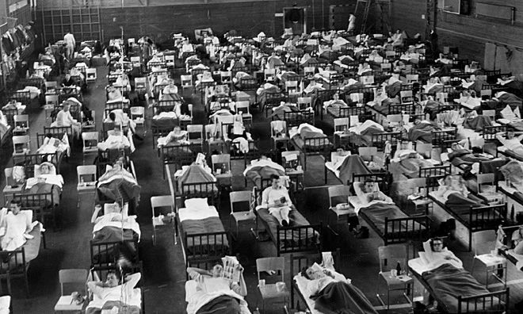
PANDEMIE W XX WIEKU
Grypa „hiszpanka” (1918-1920)
Zdecydowanie najpoważniejsza pandemia w najnowszej historii, można by ją zestawić pod względem liczby zgonów z czarną śmiercią z XIV wieku. Wywołane obecnością wirusa H1N1 objawy zostały zaobserwowane u nawet 500 milionów ludzi na całym świecie. Jej cechą szczególną była wysoka śmiertelność wśród osób, które zazwyczaj najlepiej radzą sobie z grypą. Popularna „hiszpanka” zabijała bowiem w dużej mierze ludzi z przedziału wiekowego od 20 do 40 lat. Z kolei wysoka śmiertelność przełożyła się na ogromną liczbę zgonów, którą trudno dokładnie określić. Naukowcy szacują, że wyniosła ona od 20 do nawet 100 milionów.

Slide 7
JAK RADZONO SOBIE Z PANDEMIĄ W XIX I XX WIEKU?
Marta Domachowska, etnolog wyjaśnia, że choroby dla mieszkańców europejskich wsi na przełomie XIX i XX w. były "tajemniczymi niebezpieczeństwami". - Te, które przenosiły się z człowieka na człowieka często kojarzone były z wpływem "morowego powietrza" - czynnika wywołującego epidemie dżumy, czarnej ospy, cholery czy tyfusu - wyjaśnia etnolog. Jak dodaje, władze stosowały środki prewencyjne np. zakaz przybywania obcokrajowców, podróżujących poddawano kwarantannie, a nawet zakazywano wysyłek listów. Przesyłki okadzano, pieniądze zanurzano w occie - mówi.
- Lud wierzył raczej w skuteczność sił nadprzyrodzonych, które, tak jak w każdej innej biedzie, miały chronić orbis interior - naszą wioskę, parafię, dom, rodzinę - przed nieznanym zagrożeniem. "Pan Bóg najlepszy doktor" - mówi powiedzenie z Ziemi Dobrzyńskiej - dodaje.

Slide 8
JAK RADZONO SOBIE Z PANDEMIĄ W XIX I XX WIEKU?
Cholera (1899-1923)
Działania jej zapobiegające polegały na izolacji chorych (kwarantanna), ograniczeniu przemieszczania się, paleniu rzeczy używanych przez zakażonych lub zmarłych (pościel, ubrania itp.) oraz na dezynfekcji domów i mieszkań. Likwidowano także zagrożenia związane z wykorzystaniem wody do celów spożywczych i gospodarczych: opróżniano z niej studnie, usuwano wszelkie nieczystości i dezynfekowano. Stosowano też profilaktykę wobec zakażonych. Poza użyciem znanych wtedy leków i z racji tego, że objawy cholery prowadziły do daleko posuniętego odwodnienia organizmu, zalecano picie gorącej herbaty i wody - czystej lub zawierającej specjalne dodatki, mające zahamować biegunkę i wymioty
.

Slide 9
JAK RADZONO SOBIE Z PANDEMIĄ W XIX I XX WIEKU?
Grypa „hiszpanka” (1918-1920)
Podczas hiszpanki w wielu krajach dla ochrony zdrowia używano maski gazowe, co przypominało stosowanie tzw. strojów zarazy przy epidemiach dżumy czy cholery. Wobec trudności z leczeniem, największy nacisk kładziono na to, żeby zapobiegać w miarę możliwości rozprzestrzenianiu się grypy. Choć nie wiedziano jeszcze, że chorobę powoduje wirus, a nie – jak sądzono – bakteria, zdawano sobie już sprawę z tego, że przenosi się ona drogą kropelkową.
W wielu miejscach służbie zdrowia udało się nakłonić władze do zamknięcia szkół, teatrów i innych miejsc publicznych. Przestrzegano przed publicznym kaszlem, kichaniem i pluciem. W Nowym Jorku zmieniono nawet rozkłady jazdy metra i autobusów, żeby uniknąć ścisku. Obywateli instruowano też, by nie uczestniczyli w żadnych większych zgromadzeniach, a poza domem nosili maski.

Slide 10
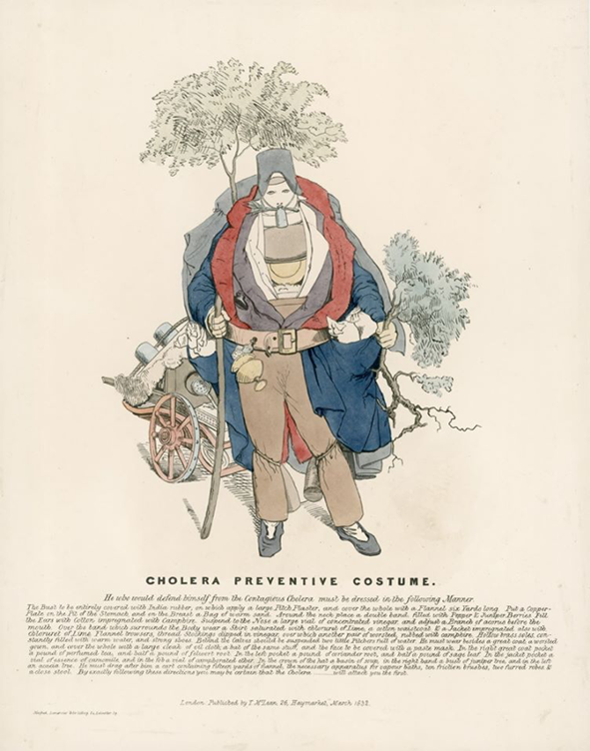
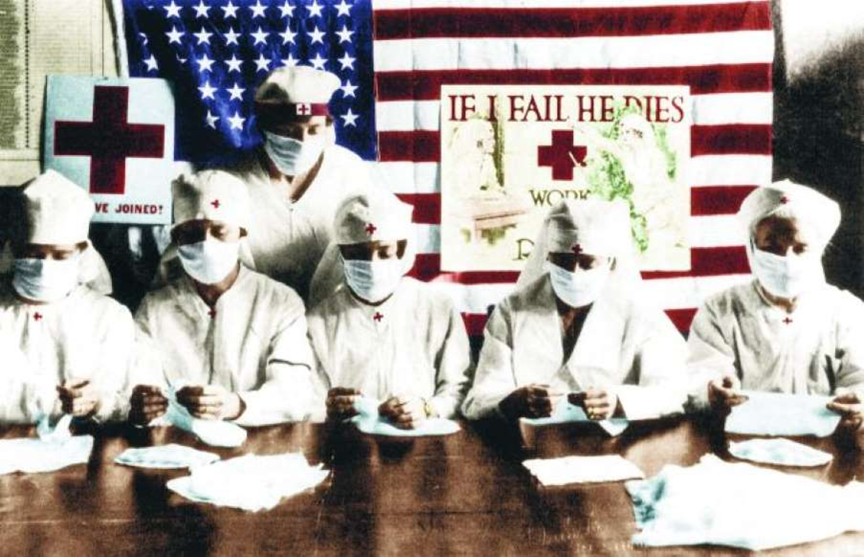
Ryc. Strój rzekomo chroniący przed cholera („Cholera Preventive Costume”), grafika, Anglia, 1832. Ze zbiorów Science Museum, London.
Amerykańskie pięlęgniarki podczas pandemii hiszpanki

Slide 11
JAK W WIELUNIU WYGLĄDAŁY EPIDEMIE?
W roku 1918 wybuchła epidemia tzw.,,hiszpanki”, która pochłonęła wiele ofiar nie tylko w Polsce. Służby sanitarne były bezradne. Zacofani chłopi kupowali od domokrążców leki nieznanego pochodzenia, które tyko pogarszały stan zdrowotny. Radzono sobie jak tylko było można. Stawiano bańki, przykładano pijawki, chorym podawano nalewki alkoholowe z miodem i czosnkiem i wyciągiem roślinnym.
W latach 1890-1905 na odpustach w Skomlinie, Mokrsku czy Ożarowie można było napotkać przewoźną aptekę Żyda Wajsa, który na placu przed kościołem w przewoźnym wozie na wzór cygańskiego zachwalał swoje leki z wędrownej apteki. Posiadał on maści, smalce, mikstury na tępienie robaków, pobudzenie miłości i ugryzienia, liście chrzanu, eter, lusterka na odpędzenie złych mocy.
Na wsiach „leczyło” bardzo dużo znachorów i uzdrowicielek, kobiet znających się na ziołach i ich właściwościach. Oto kilka z nich: Uzdrowicielka Genowefa Nichter w latach 1910-1920, Edward Kucharski z Kozła, przełom XIX i XX wieku. Natomiast znachorem od chorób zwierzęcych był Walenty Kalemba.

Slide 12
Dziękujemy za uwagę!

